Slide 1
Готовим ребёнка к школе
1

Slide 2

?
?
Умение читать и считать
Навыки самообслуживания
Здоровье
?
Умение слушать и размышлять
Правила гигиены
Хороший кругозор
Связная речь
Дружелюбие
Принятие общих правил
Послушные пальчики
?
?
Умение писать

Slide 3
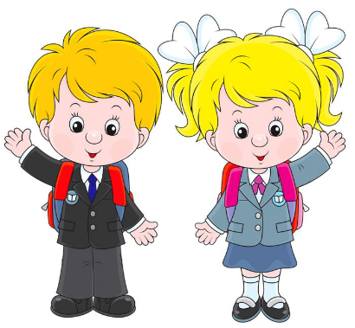
Я школьник!

Slide 4

Дружелюбие

Slide 5
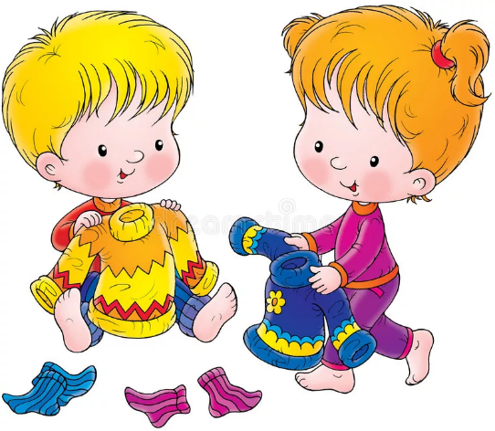
Навыки самообслуживания

Slide 6

Усидчивость.Внимание. Связная речь.

Slide 7

Кругозор

Slide 8

Учебные навыки

Slide 9
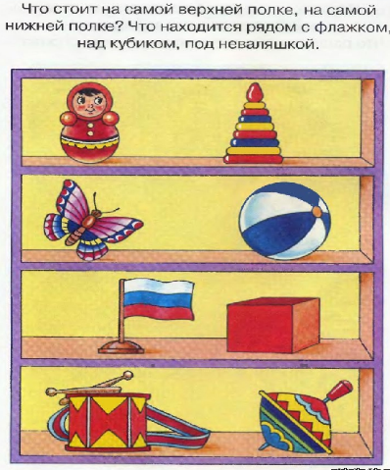
Учебные навыки

Slide 10
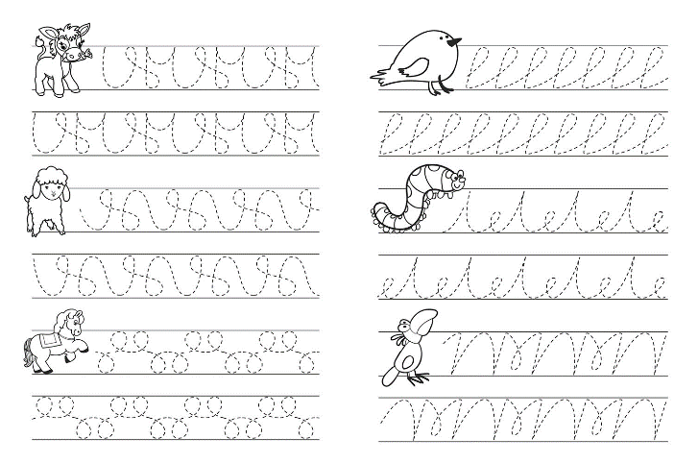
Учебные навыки

Slide 11

Физическая готовность к школе

Slide 12
Удачи вам и вашим ребятам!

